Slide 1


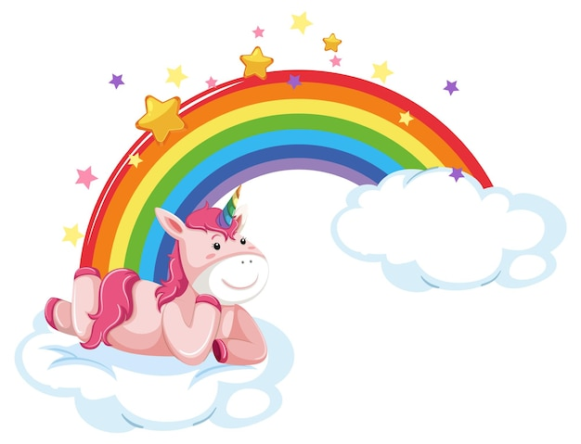



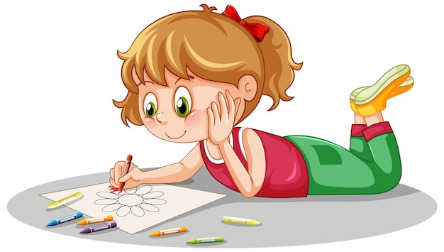
Tiếng Việt
Tiếng Việt
Chính tả
Chính tả

Slide 2



Thứ … ngày … tháng … năm …
Tiếng Việt
Tuần 22 – Bài 3
Sắc màu
Sắc màu
Nghe – viết:
Nghe – viết:

Slide 3
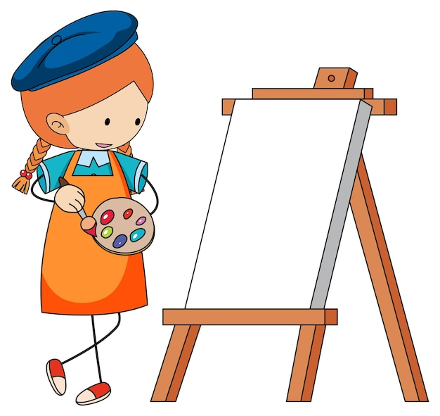

Nghe – viết:
Nghe – viết:
Sắc màu
Sắc màu
Trạm 1

Slide 4


Sắc màu
Bảng màu theo tay các họa sĩ nhí vào từng bức tranh, khiến cho không gian thêm rạng rỡ. Bạn thì vẽ ngôi nhà đại dương xanh biếc, điểm thêm vài cánh buồm trắng, buồm nâu và những con sóng nhấp nhô. Bạn thì vẽ cánh đồng làng quê mùa gặt. Trong tranh, sắc vàng tươi mới của lúa hòa với ánh mặt trời lấp lánh.
Bảo Hân

Slide 5
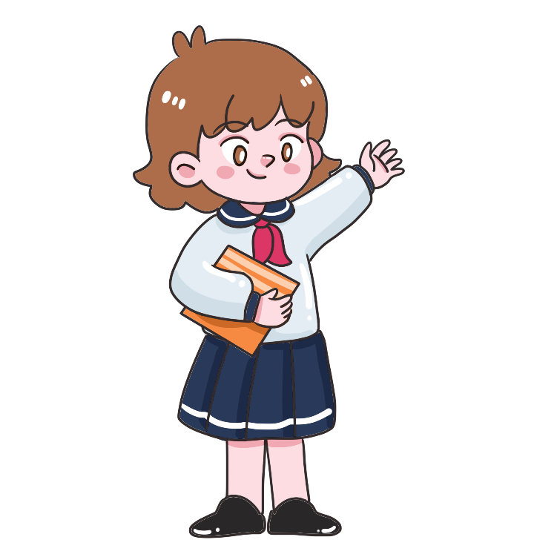
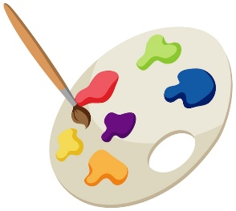
CHIA SẺ TRƯỚC LỚP
CHIA SẺ TRƯỚC LỚP
Theo em, nội dung của đoạn văn trên là gì?
?
Đáp án
Đoạn văn tả cảnh các bạn nhỏ đang vẽ, tả hình ảnh các bạn nhỏ vẽ trong bức vẽ.

Slide 6


Luyện đọc từ khó
dương
dương

Slide 7
Luyện đọc từ khó
hoa
dương
hoa

Slide 8
Luyện đọc từ khó
buồm
dương
hoa
buồm

Slide 9
Luyện đọc từ khó
sĩ
dương
hoa
buồm
sĩ

Slide 10
Luyện đọc từ khó
trắng
dương
hoa
buồm
sĩ
trắng

Slide 11
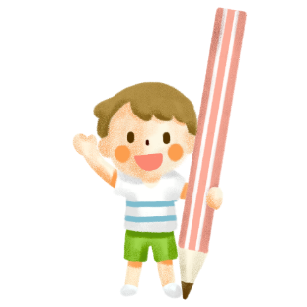


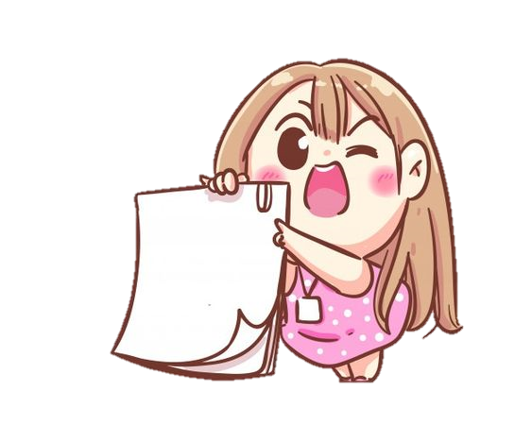
Tiêu chí đánh giá
Tiêu chí đánh giá
1. Sai không quá 5 lỗi.
2. Chữ viết rõ ràng, sạch đẹp.
3. Trình bày đúng hình thức.

Slide 12

THỰC HÀNH
THỰC HÀNH

Slide 13
Phân biệt
Phân biệt
Sắc màu
iêu/yêu
Trạm 2

Slide 14


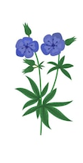
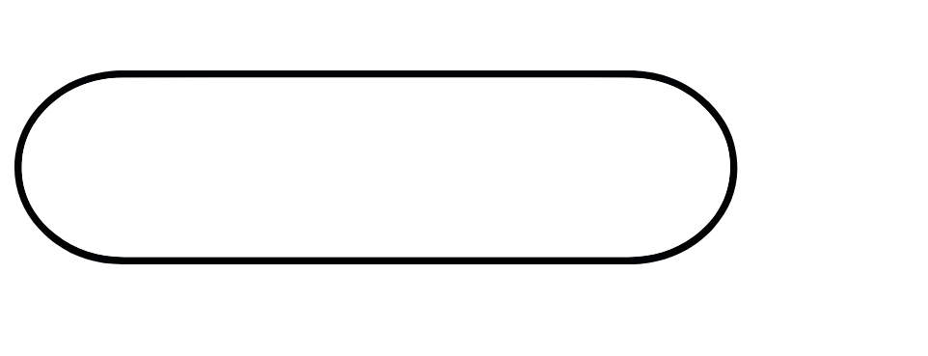

Em hãy tìm tiếng có vần iêu hoặc vần yêu thích hợp với mỗi
mến
yêu mến
yêu

Slide 15
Em hãy tìm tiếng có vần iêu hoặc vần yêu thích hợp với mỗi
yêu mến
diệu
kì
kì diệu

Slide 16
Em hãy tìm tiếng có vần iêu hoặc vần yêu thích hợp với mỗi
yêu mến
ớt
yếu
kì diệu
yếu ớt

Slide 17
Em hãy tìm tiếng có vần iêu hoặc vần yêu thích hợp với mỗi
yêu mến
biết
hiểu
kì diệu
yếu ớt
hiểu biết

Slide 18
Em hãy tìm tiếng có vần iêu hoặc vần yêu thích hợp với mỗi
yêu mến
yểu
điệu
kì diệu
yếu ớt
hiểu biết
yểu điệu

Slide 19
Em hãy tìm tiếng có vần iêu hoặc vần yêu thích hợp với mỗi
yêu mến
diễn
biểu
kì diệu
yếu ớt
hiểu biết
yểu điệu
biểu diễn

Slide 20
Em hãy tìm tiếng có vần iêu hoặc vần yêu thích hợp với mỗi
yêu mến
khắc
điêu
kì diệu
yếu ớt
hiểu biết
yểu điệu
biểu diễn
điêu khắc

Slide 21
Em hãy tìm tiếng có vần iêu hoặc vần yêu thích hợp với mỗi
yêu mến
yêu
tin
kì diệu
yếu ớt
hiểu biết
yểu điệu
biểu diễn
điêu khắc
tin yêu

Slide 22
Em hãy tìm tiếng có vần iêu hoặc vần yêu thích hợp với mỗi
yêu mến
điệu
múa
kì diệu
yếu ớt
hiểu biết
yểu điệu
biểu diễn
điêu khắc
tin yêu
điệu múa

Slide 23
yêu mến
kì diệu
yếu ớt
hiểu biết
yểu điệu
biểu diễn
điêu khắc
tin yêu
điệu múa

Slide 24


yểu điệu
Thường được dùng để chỉ người phụ nữ có dáng người mềm mại, thướt tha...

Slide 25
Phân biệt
Phân biệt
l/n hoặc ưt/ưc
Trạm 3

Slide 26

TRÒ CHƠI
Truyền điện
Truyền điện

Slide 27
Luật chơi
Lớp chia thành 2 nhóm chơi thực hiện hai lượt chơi:
+ Lượt 1: Lần lượt đưa ra các từ ngữ chứa tiếng có chữ l hoặc chữ n
+ Lượt 2: Lần lượt đưa ra các từ ngữ chứa tiếng có vần ưc hoặc vần ưt
Nhóm nào trả lời được nhiều từ hơn sẽ chiến thắng.

Slide 28
Em hãy tìm từ ngữ chứa tiếng
Lượt 1
Lượt 2
Có chữ l hoặc chữ n có nghĩa:
Tên một nốt nhạc đứng sau nốt son.
Trái nghĩa với đói.
Đồ dùng để gội đầu, làm bằng lá, có hình vòng tròn nhỏ dần.
Có vần ưc hoặc vần ưt có nghĩa:
Món ăn làm bằng củ, quả rim đường.
Rời ra từng khúc, đoạn.
Trái ngược với ngủ.

Slide 29
Nhóm chiến thắng
Nhóm chiến thắng

Slide 30




Tiếng việt
Tiếng việt
Xin chào
hẹn gặp lại

